Slide 1

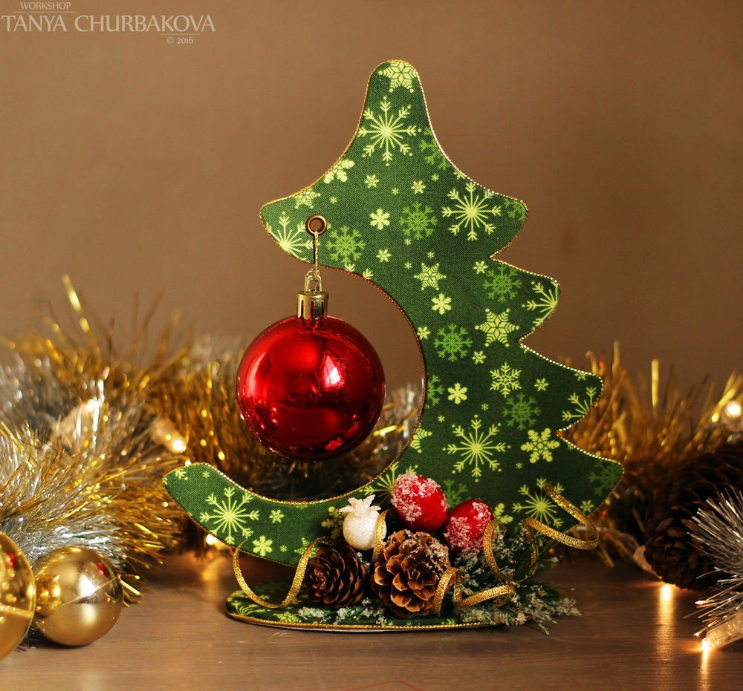
Муниципальное бюджетное дошкольное образовательное учреждение
детский сад 44
Детский творческий проект
Новый год у ворот !
Подготовили воспитатели:
Сапрыгина И. Ю.Мошкина Е.А. Сириченко Л.О.
Учитель логопед : Задерей Е.А.
Г. Новочеркасск
2018 г

Slide 2
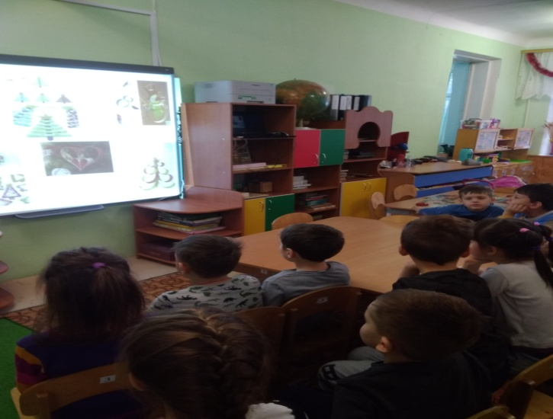
Проект среднесрочный:1 месяц ( декабрь)
Цель: Создание условий для формирования представлений о Новом годе как весёлом и добром празднике и развитие познавательных и творческих способностей детей в процессе реализации творческого проекта «Новый год у ворот!», повышение эффективности детско – родительских отношений.
1 этап
Была проведена подготовительная работа, в ходе которой воспитатели обсудили возможные темы проектов.
И так как приближался Новый год, стал вопрос: Как будем украшать группу к
Новому году?
Воспитатели решили помочь детям осуществить их замысел.
2 этап
Показали детям презентацию о Новом годе!
В ходе обсуждения дети поделились своими идеями украшения группы.

Slide 3

Педагог в ходе беседы с детьми интересуется, что такое Новый год и как к нему готовиться?
Беседа:
1.Какое сейчас время года?
Настя: Сейчас время года зима.
2. А какой самый любимый праздник зимой?
Тимур: Мы очень любим Новый год.
3.Как вы дома готовитесь встречать Новый год.
Кира: Мы с мамой купили новогодние картинки, будем наклеивать на окна.
Тимофей: Будем вешать гирлянды.
Асель: Будем покупать ёлку и украшать её.
4. А кто в гости приходит с ёлочкой?
Рита: К нам ещё приходит Снегурочка и Дед Мороз.
5.А в детском саду мы как будем отмечать Новый год?
Платон: У нас будет праздник, мы разучиваем танцы и песни.
Асель: Мы можем в группе поставить ёлку и украсить её игрушками.
Лиза: Развесить гирлянды.
Ксения С: Развесить дождик по группе.
6. ребята, а где мы можем взять украшения?
Тимофей: Можем купить.
Оля: Можем сами сделать.

Slide 4
7. Какие украшения можем сделать?
Дима: Вырезать звезду.
Лёша: Можем сделать гирлянду из цветной бумаги.
Ева: Вырезать снежинки.
Ян: Вырезать Деда Мороза и ёлочку.
Рита: Вырезать Снеговика из бумаги.
Тимофей: Скатать из бумаги 3 кружка разной величины , склеить и получиться снеговик.
София: Можно сделать картину.
8. \Из чего можно сделать картину?
София: Картину можно сделать из пластилина.
Вероника: А ещё можно картину сделать из теста.
Валера: Картину можно сделать из еловых веток.
Кира: Можно сделать новогоднюю игрушку из блёсточек и повесить на люстру .
Платон: Можно сделать гирлянду из снеговиков и повесить между люстрами.
Ваня: Можно сделать еловый лес. Где будет много ёлок.

Slide 5
3 этап
Дети зарисовывают свои предложения.
Воспитатель подводит итог: что группу мы будем украшать различными игрушками, поделками сделанными своими руками.
В. Ребята, у вас очень много интересных предложений и красивых игрушек.
Как же нам выбрать самое интересное украшение.?
Оля: Выбрать самое красивое.
Лёша: Выбрать игрушку, которую сделать легко и быстро.
Асель: Сделать из цветной бумаги и картона.
Рита: Сделать из шишек.
Тимофей: Слепить игрушку из пластилина.

Slide 6
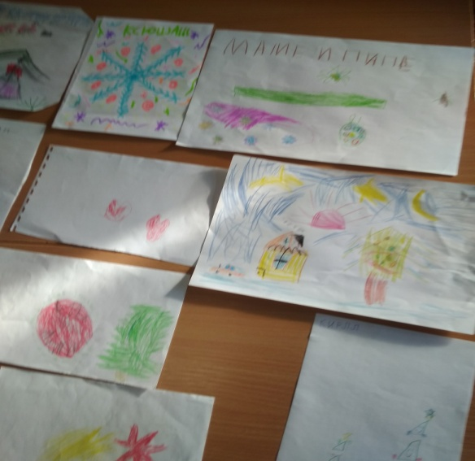
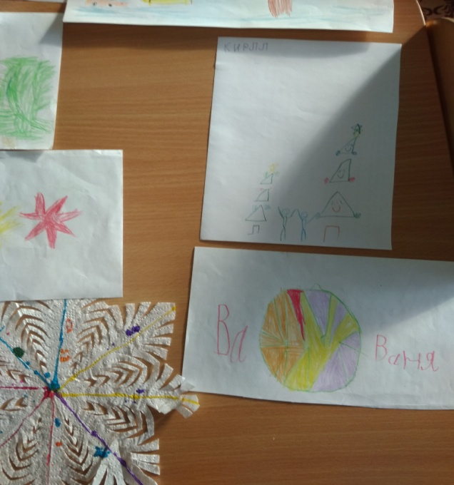
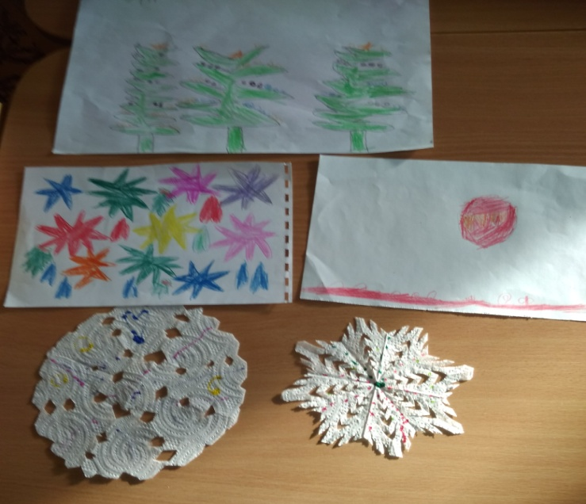
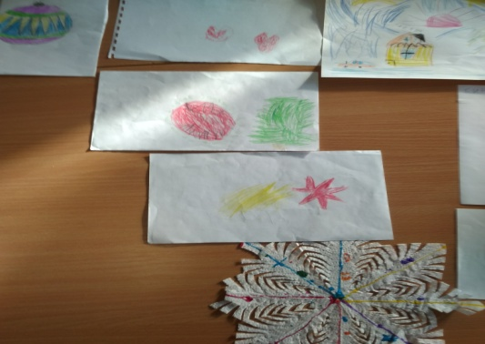
Дети зарисовывают свои предложения.

Slide 7
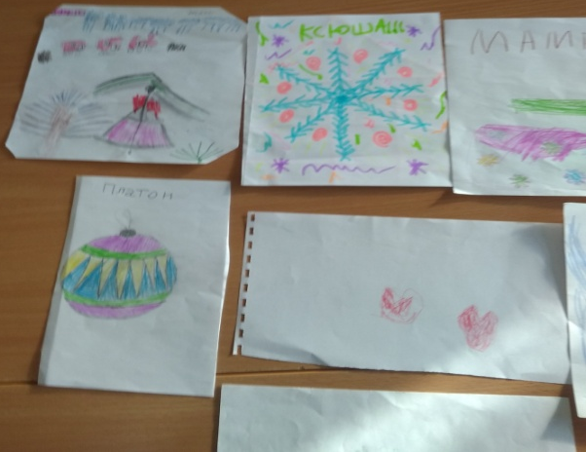
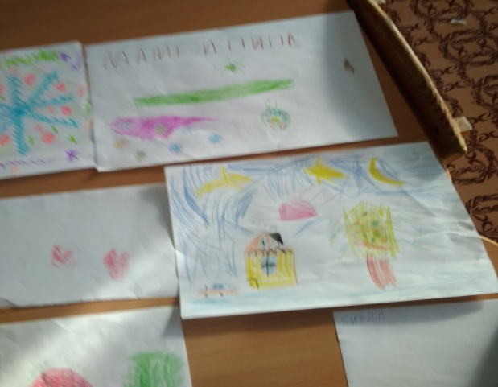
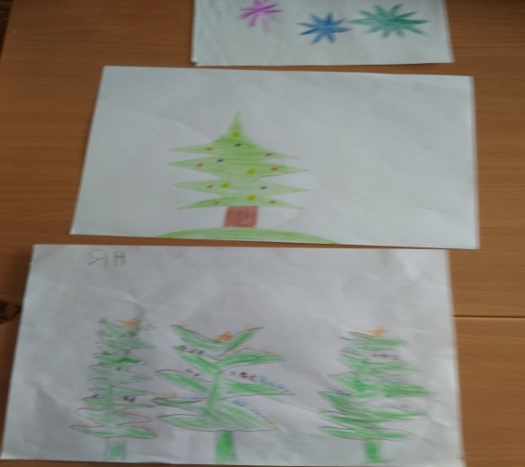
Дети подробно рассказали как реализовать их идеи.
В ходе рассматривания и голосования пришли к выводу, что будут делать для
украшения группы различные ёлочки.

Slide 8
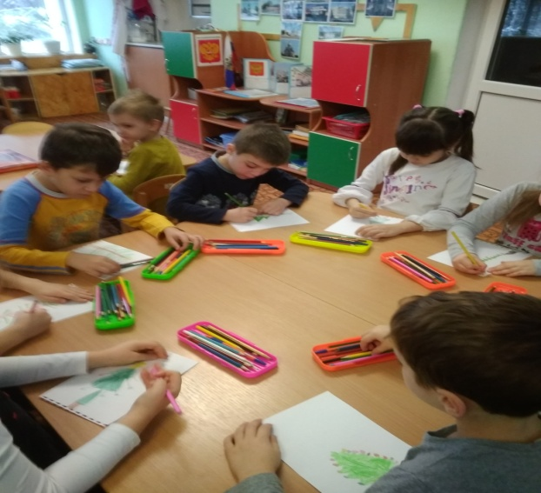
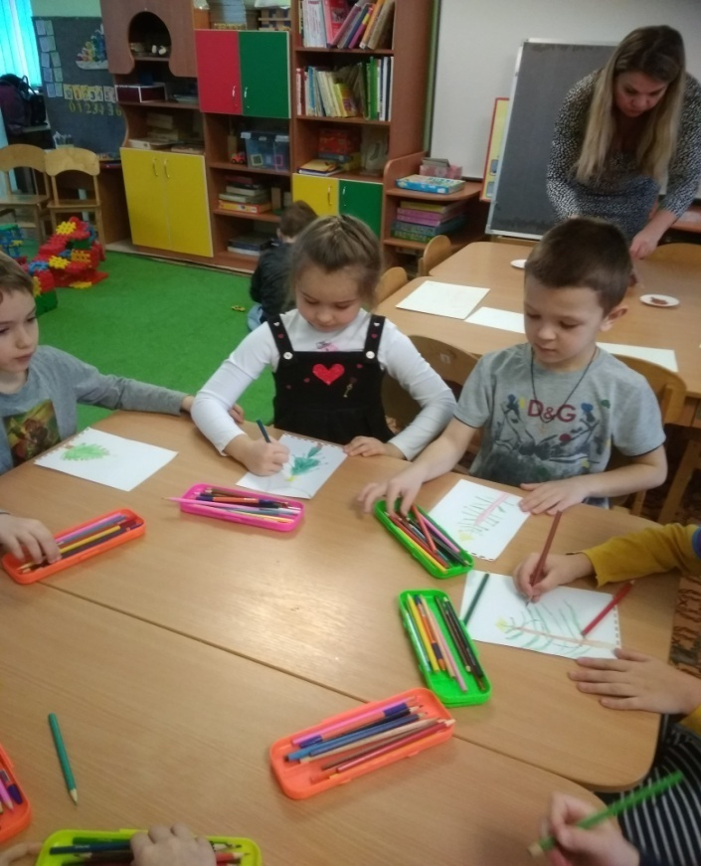
4 этап
Воспитатель предлагает детям зарисовать свои модели ёлочек подумать о том, что необходимо для их изготовления.

Slide 9
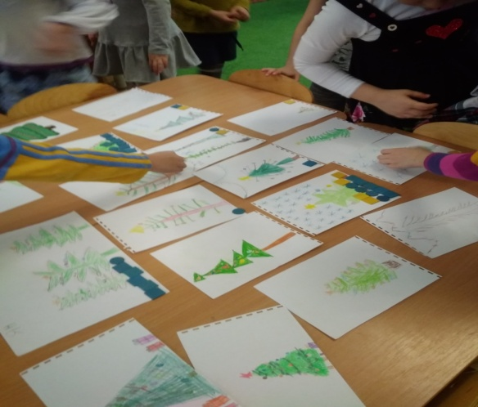
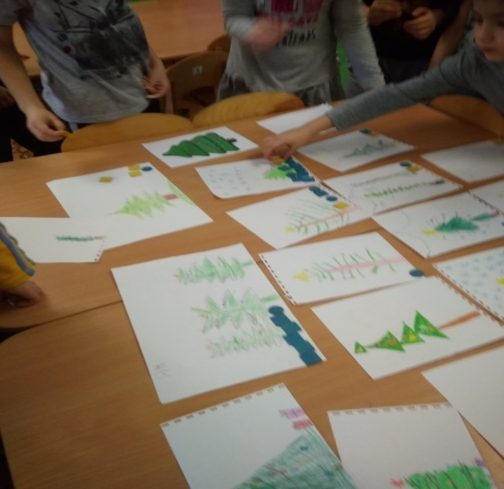
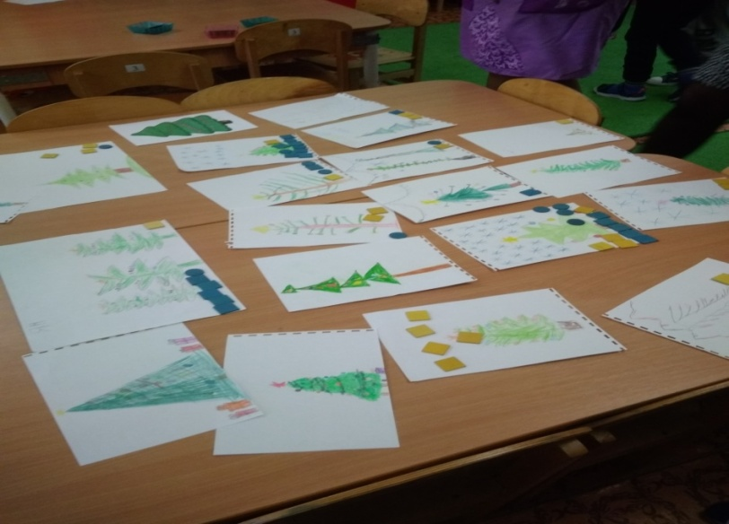
5 этап
Проводится выставка детских работ в ходе которых дети рассказывают о своих рисунках и отвечают на вопросы.
После проходит голосование с помощью фишек.

Slide 10
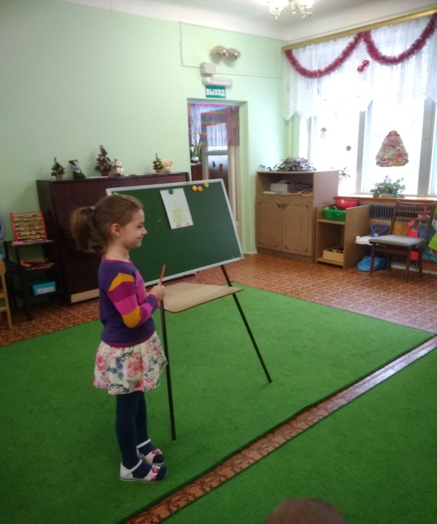
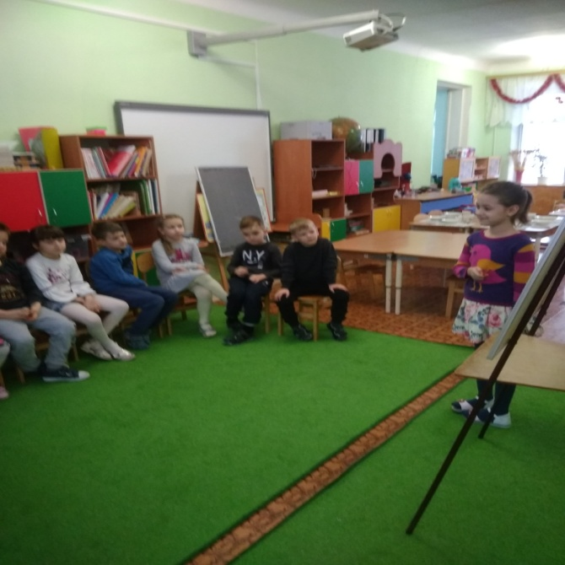
Победила ёлочка Риты. Дети решили , что её идея самая интересная. Рита представила свою работу.

Slide 11
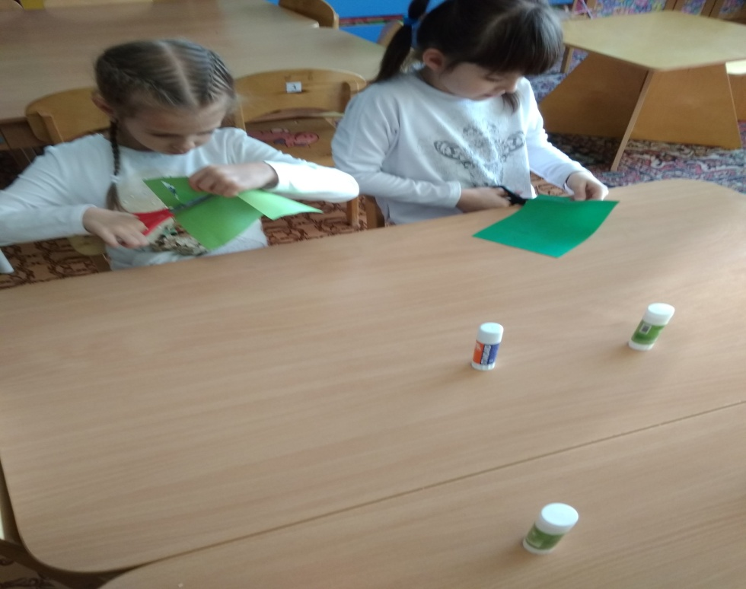
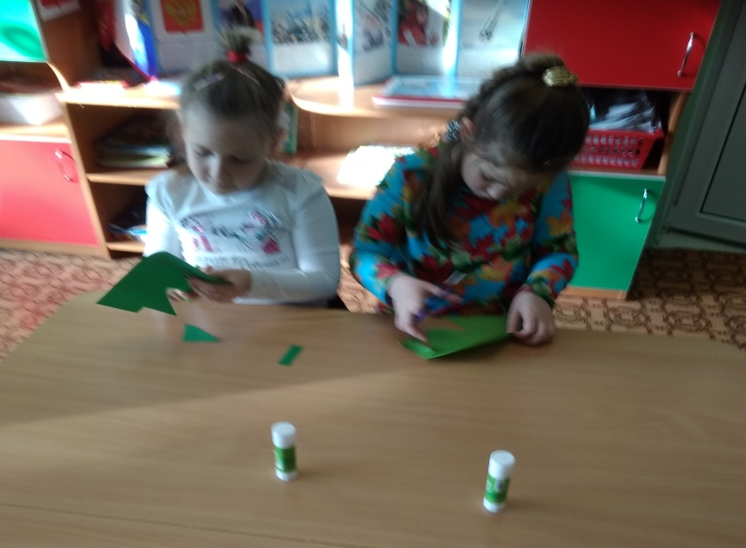
6 этап
Проинформировали родителей о предстоящем проекте.
Родители вызвались принять участие в нашем проекте.
7 этап
Педагоги вместе с детьми организовали работу по изготовлению и украшению ёлок.
Для этого детей поделили на рабочие группы в зависимости от выбранной модели ёлки. Вся работа детей осуществлялась с помощью воспитателей, которые помогали детям решать различные возникающие технические проблемы.

Slide 12
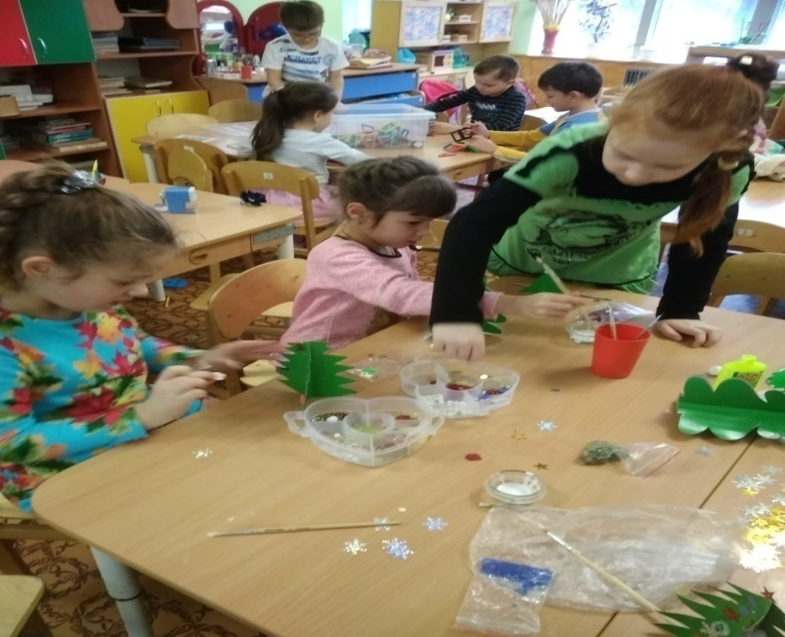
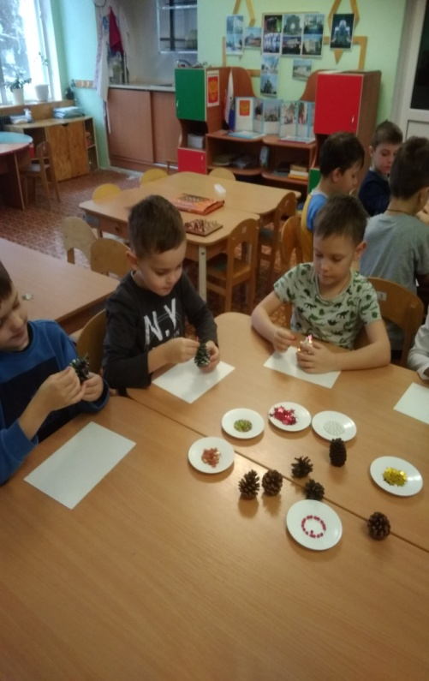

Slide 13
8 этап
Воспитатели продумали и решили как представить сделанные ёлочки. И решили сделать выставку, которая стала частью оформления группы к Новому году
9 этап
Оформили выставку сделанных работ

Slide 14
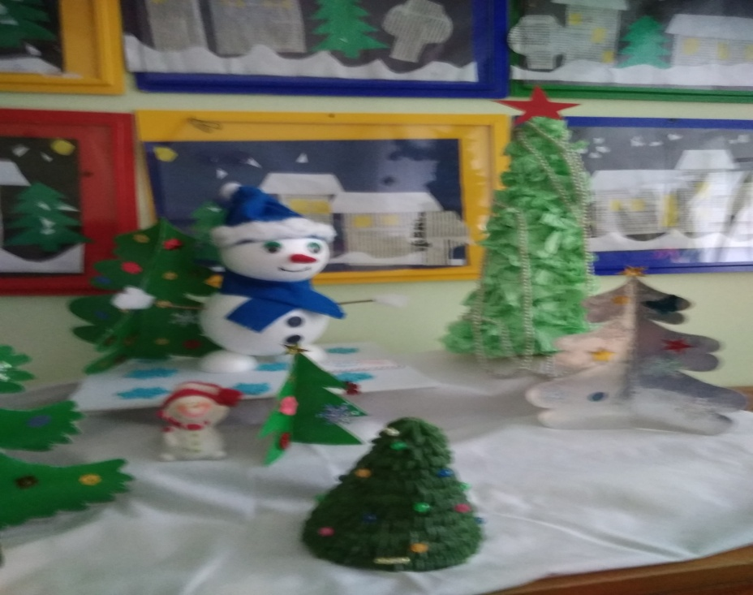
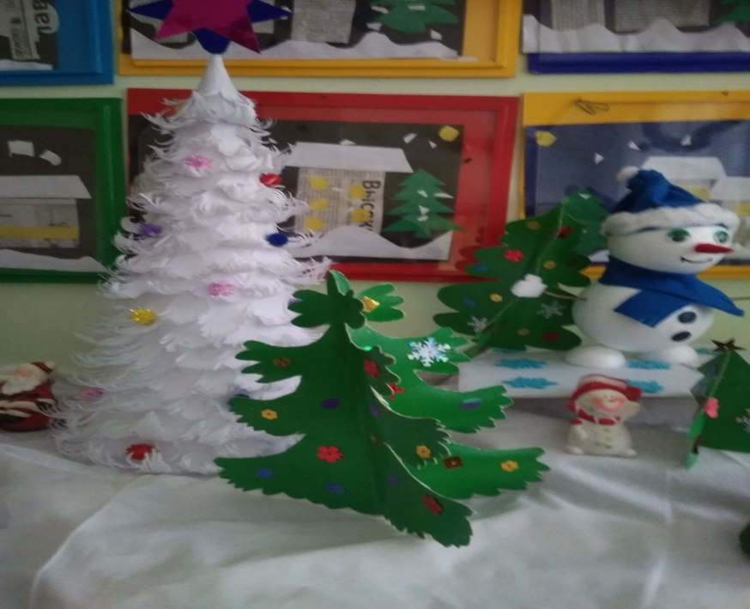
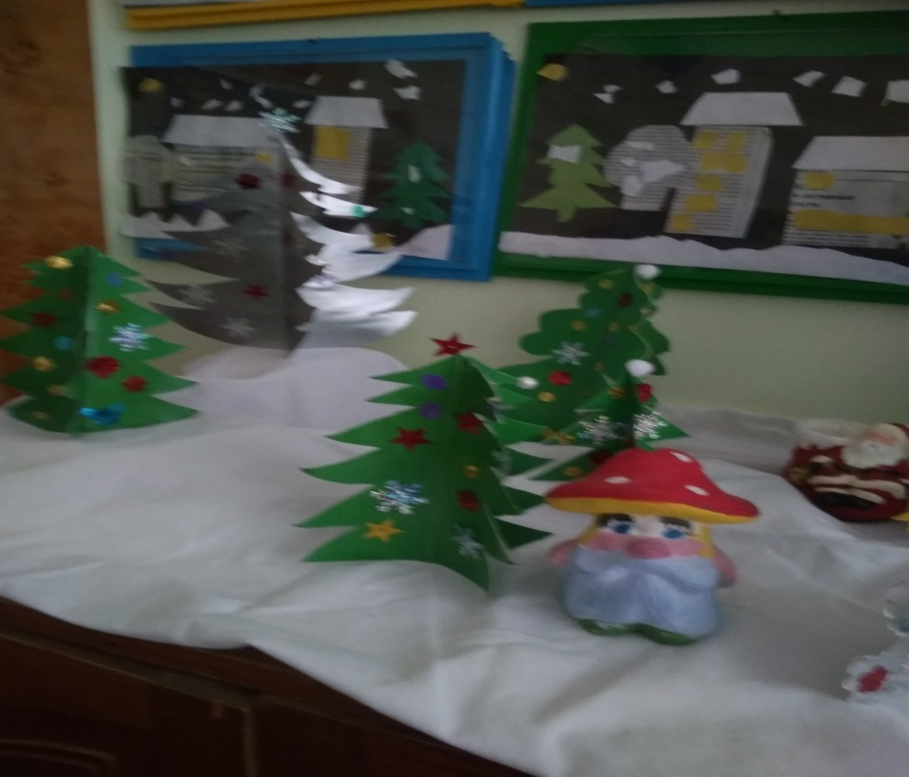

Slide 15
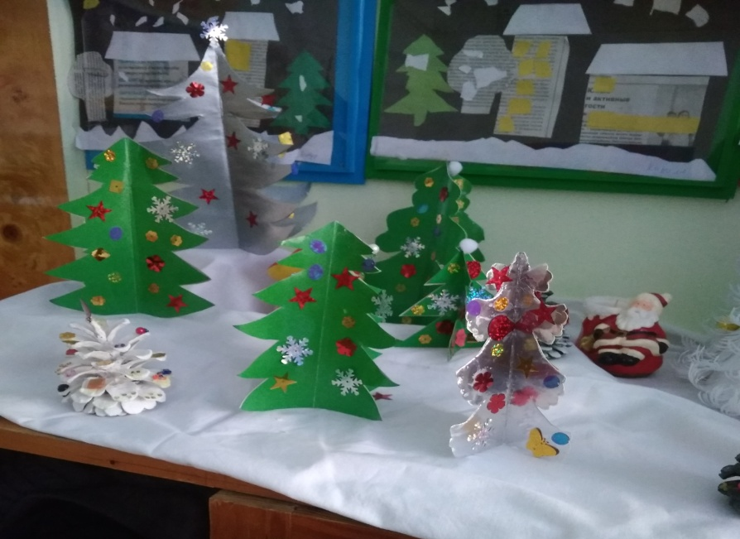
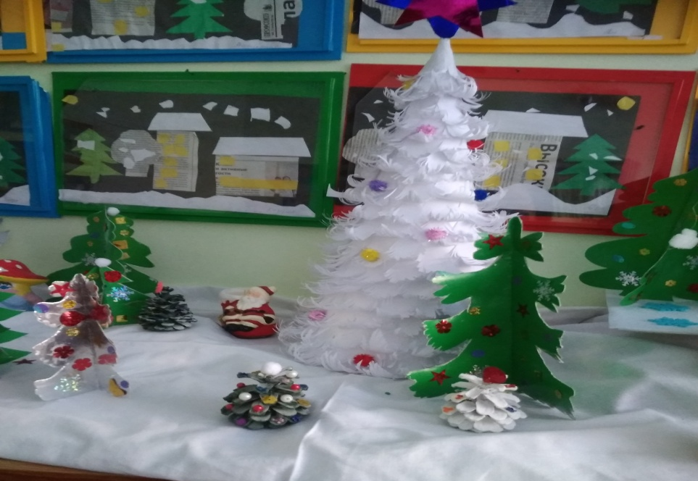
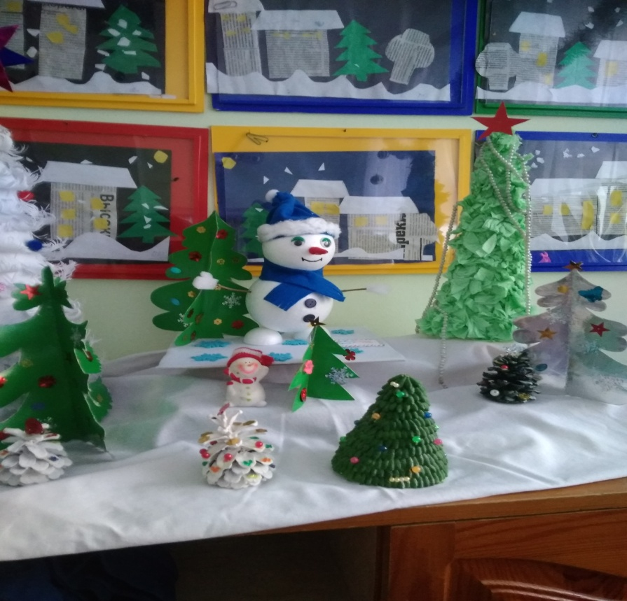

Slide 16
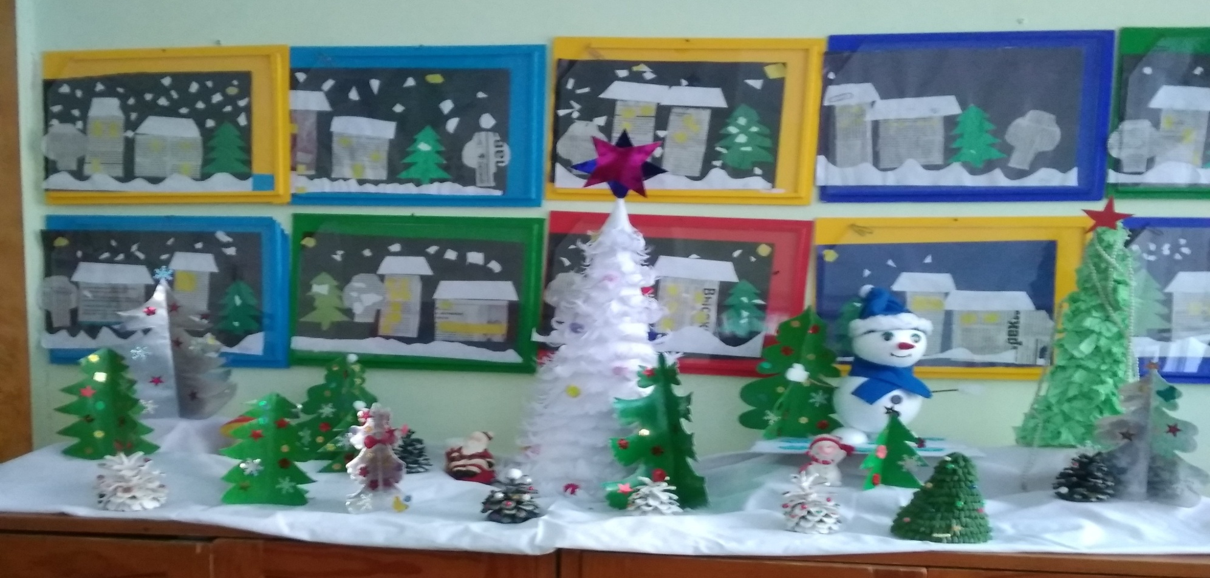

Slide 17

В результате реализации творческого проекта у детей расширились представления о Новом годе, как добром и весёлом празднике.
Стимулировалась их познавательная активность, повысилась креативность. Кроме того дети получили позитивный опыт конкурентного взаимодействия, что является условием развития успешной коммуникации.

